Slide 1


需求工程15组
汇报展示
2023
2023
智慧校园
数据管理系统
组长：陈思宇
组员：许沣鲡
施 阳
冯 舜
施钧元
张泽渊
Date:2023/3/17

Slide 2




目录
01/ 项目前景和范围
02/ 涉众分析和硬数据采样
03/ 与甲方 面谈+原型
03/ 与甲方 面谈+原型
04/ 需求文档
02

Slide 3
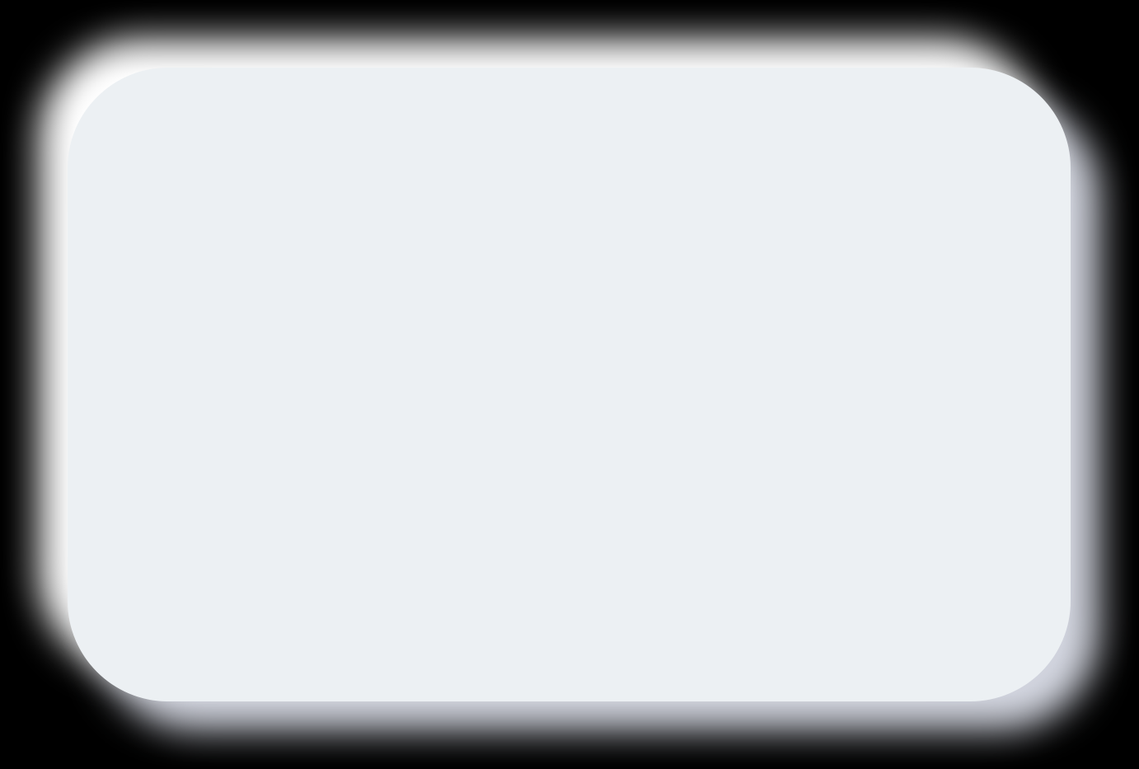
01
项目前景和范围

Slide 4
1.1 项目前景
1.1.1 前景概述
为全校师生提供功能完备的教务管理系统，为学生提供课表查询，选课退课，成绩查询等功能，为老师提供学生信息管理，学生成绩录入等功能，有利于推进教学事务的数字化。
为全校师生提供功能完备的校园事务管理系统，为全校学生提供请假销假，场地预约等功能，为相关管理者提供相应后台管理功能，能够大幅提高校园事务的处理效率，便利全校学生的校园生活。
为全校师生提供校园实时状态监测系统，监测教室、实验室、图书馆等使用信息，有利于防止校园堵塞现象出现，提高使用者的时间利用效率与出行体验。
为全校学生提供有效的教学资源，包含教学PPT、教学视频、试卷、习题集等。
为全校学生提供教学评价功能，对老师的教学工作进行评价，并合理地提出自己的建议
智慧校园数据管理系统能够帮助全校师生更加智能化地完成日常中的教学工作，有效地节省了学校对全校师生数据进行管理的时间。
08

Slide 5
1.1 项目前景
1.1.2 系统上下文图
管理人员
学生信息管理、教职工信息管理、教学资源管理、教学评价管理、学生行为管理、校园设备管理、财务管理
智慧校园数据管理系统
提供课程、学生、成绩信息
个人信息，课程表
共享教学资源，
评估课程
选课，教学评价
学生
教师
考试安排及成绩
更改课程、学生、成绩信息
08

Slide 6
原文件太长
仅展示
部分内容
1.1 项目前景
1.1.3 主要特性
FE-1：学生查询课表、成绩
FE-2：学生选课退课
FE-3：管理员管理学生信息
FE-4：老师管理课程信息
FE-5：请假销假
FE-6：学生评教
FE-7：场地预约
FE-8：获取资源
……
08

Slide 7

1.2 项目范围
学生
教师
管理人员
Student
Teacher
Administrator
查询课表
选课退课
成绩查询
请假销假
评教、获取教学资源查看场地使用情况
场地预约
管理学生信息
录入学生成绩
审批请假、销假
场地预约
查看场地使用情况场地预约
财务管理
校园设备管理
学生信息管理
教工信息管理
教学资源管理
教学评价管理
08

Slide 8
原文件太长
仅展示部分内容
1.2 项目范围
特性 | 版本1 | 版本2 | 版本3
FE-1 | 查询课表 | 查询成绩 | 全部完成
FE-2 | 学生选课 | 学生退课
FE-3 | 管理员录入与查询信息
FE-4 | 老师录入课程信息 | 为录入的信息添加修改与查询功能
FE-5 | 管理员端实现请假审批 | 学生端部署实现请假销假
FE-6 | 添加教师与课程信息 | 学生评教
FE-7 | 录入场地信息 | 场地使用者进行预约
…… | …… | ……
08

Slide 9
涉众分析
和
硬数据采样
02

Slide 10
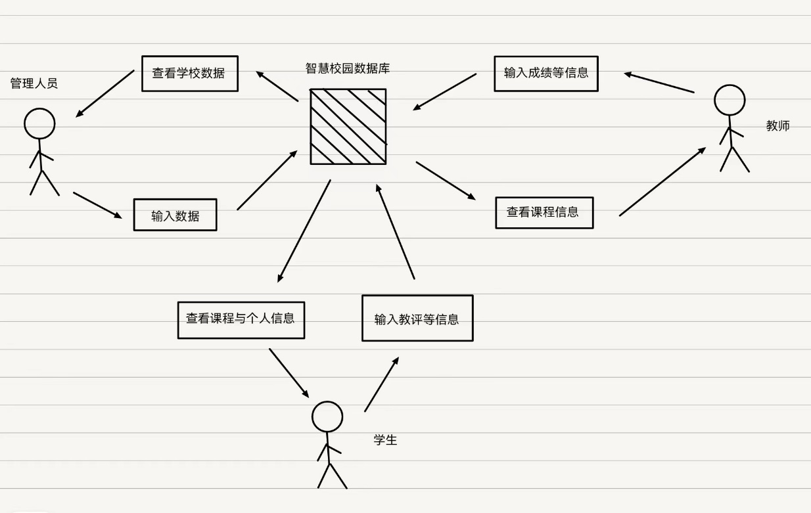
2.1 涉众分析
本次需要实现的系统为智慧校园管理系统。本系统对高校业务范围内所有类型数据都进行 集中梳理和管控，从全校层面统一进行数据质量监控，促进全校工作融合创新，发现新的价值，构建智慧校园新生态。所以，本系统的主要涉众为校园的内部人员，包括学校的管理人员，学校职工，教师以及学生。与甲方沟通后，我们得知该系统主要面向的用户是学校的教职工，管理人员和学生。
08

Slide 11

2.1.1 涉众描述
涉众描述（1）
涉众 | 特征
学生 | 学生需要使用系统来查询课程相关内容，个人与教学信息等。每天多次使用系统，主要使用的功能有个人课表查询，已完成课程的成绩查询，相关考试安排，个人信息查询等，同时每学期也会使用选课系统，教评系统，考试，竞赛报名等系统，虽然使用的频率不高，但在同一时间段可能有大量用户使用。
教师 | 教师需要使用系统来保证线上教学的顺利进行，辅助线下教学。每天多次使用系统，在系统中发布课程教学安排，上传课程的相关资料，布置作业，查看选课信息和学生的考勤状况。同时，每学期也需要使用系统上传学生的考试成绩，查看学生教评及教学改善意见等。由于部分教师对电脑系统的使用并不熟练，所以需要尽可能简化使用频率高的功能。
管理人员 | 管理人员需要使用系统管理校内的各项事物，比如学生信息管理，教职工信息数据管理，校园设备管理，财务数据管理等。数据的数量庞大，系统内需要设置数据整理统计功能，方便用户直观的看到数据的变化。同时，管理人员对相关计算机技术了解有限，需要设置方便准确的查询系统，能快速查询相关内容。
08

Slide 12
2.1.2 涉众描述
涉众描述（2）
涉众 | 主要目标 | 态度 | 主要关注点 | 约束条件
学生 | 可以更加方便的查询课程信息，下载课程资料。使用教评，选课，考试与竞赛报名，缴费等系统。节约时间，更加方便。 | 使用系统方便自己的学习生活，积极支持系统的建立与更新。 | 使用操作简单便捷，支持数据导出。 | 使用校园内部网络。
教师 | 发布通知，上传课程资料，提高教学效率，方便与学生交流。 | 通过系统实现线上教学，辅助线下教学，线上与线下同步进行，实现更好的教学效果，积极支持系统的建立。 | 发布的信息能否及时更新，保证工作的顺利进行。 | 使用校园内部网络。
管理人员 | 从总体上直观看到学校数据改变情况，并做出相应的政策调整，做出合理的安排。 | 积极支持系统的建立。 | 开发系统，维护系统所需的费用。保障数据的安全。 | 无。
08

Slide 13
2.1.3 涉众评估
涉众描述（2）
用户群体 | 群体数量 | 优先级
学生 | 27678 | 1
教师 | 3376 | 2
管理人员 | 586 | 3
08

Slide 14
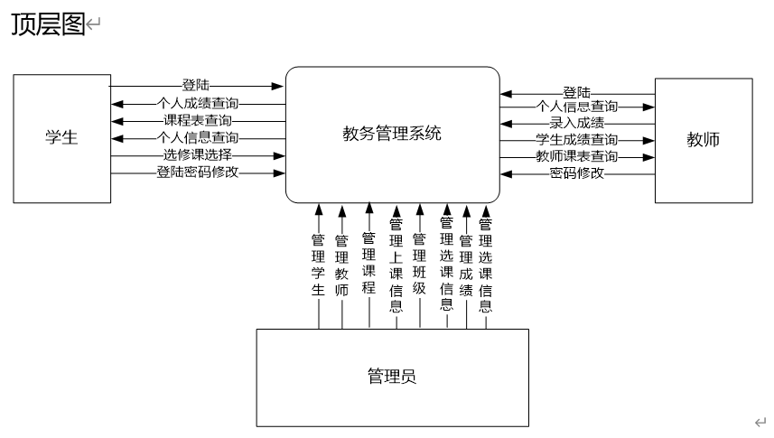
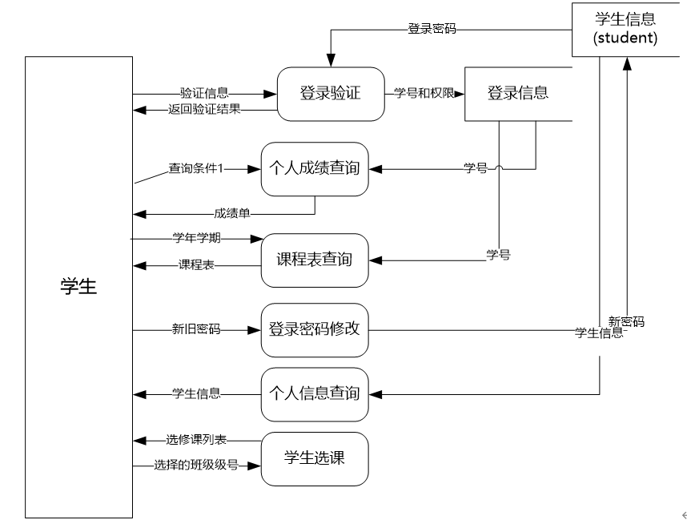
原文件太长
仅展示部分内容
2.2 硬数据采样
2.2.1 定性硬数据
智慧校园系统有很多案例可循，我们采集了若干文档以供参考，以教务处系统系统为例：
学生模块细化
08

Slide 15
2.2 硬数据采样
2.2.2 定量硬数据
我们还收集了身边同学对我校使用的智慧校园系统的使用感受，分析得到以下结果：
目前同学们对我校校园系统基本满意。但也存在不少问题，比如在发生特殊情况时，有大量同学同时使用网站时，网站容易崩溃；在使用项目申报，请假等功能时，没用自动保存功能，导致切屏时输入的数据丢失；在使用app时，想要下载课程资料需要切换到浏览器下载，需要多次输入帐号和密码等。
08

Slide 16
03
与甲方 面谈+原型

Slide 17
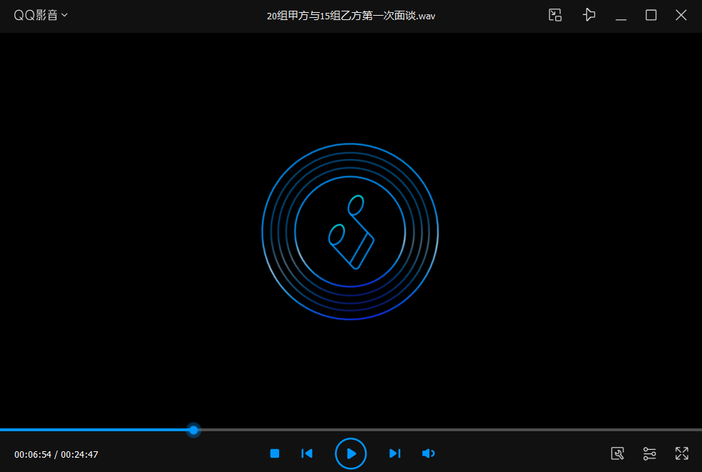
3.1.1 面谈过程
小组代表作为乙方与甲方进行了1小时9分钟的交谈。并进行了部分内容的录音以保存重要的对话内容

Slide 18
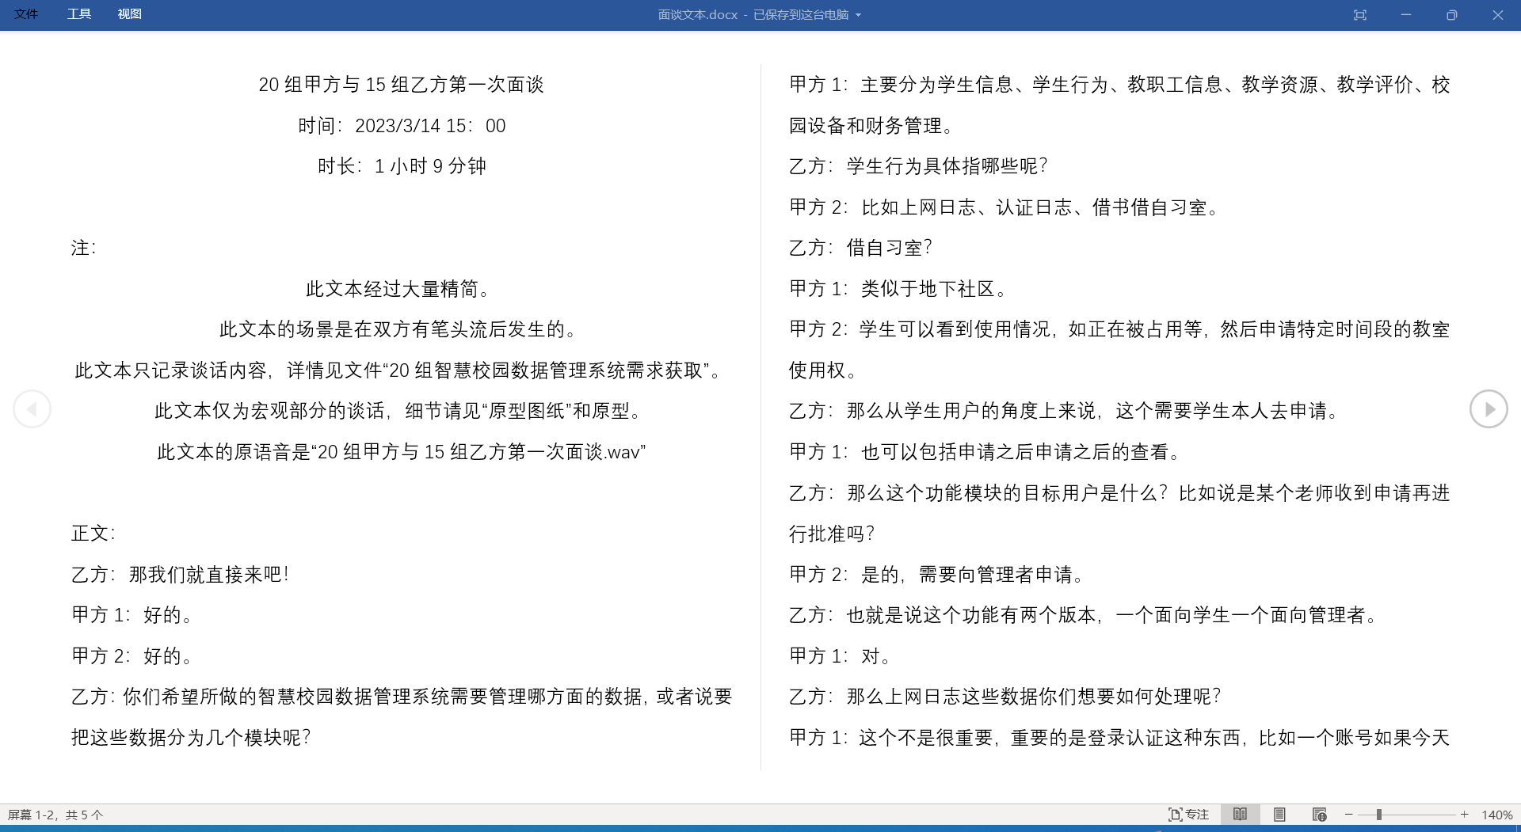
3.1.2 面谈结果
对谈话内容进行了整理：

Slide 19
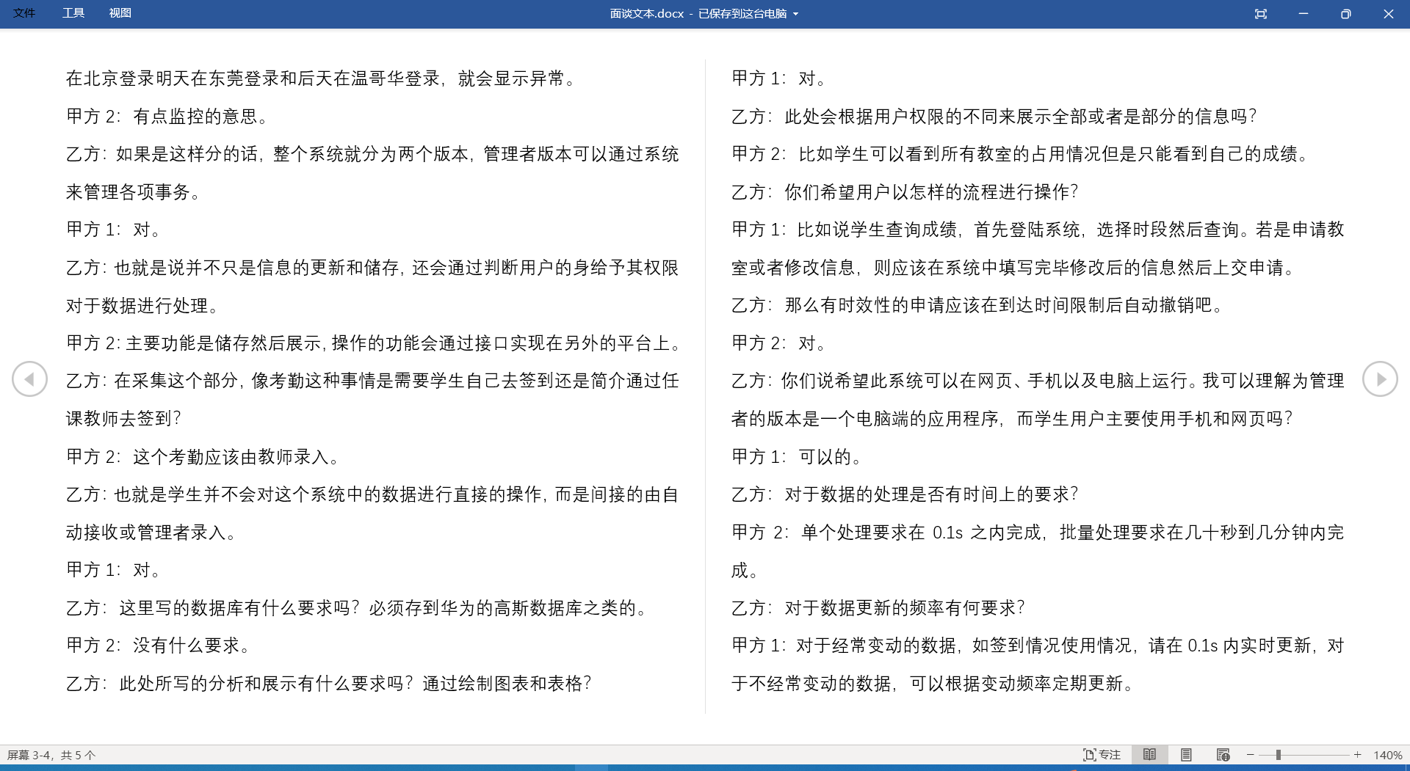
3.1.2 面谈结果
对谈话内容进行了整理：

Slide 20
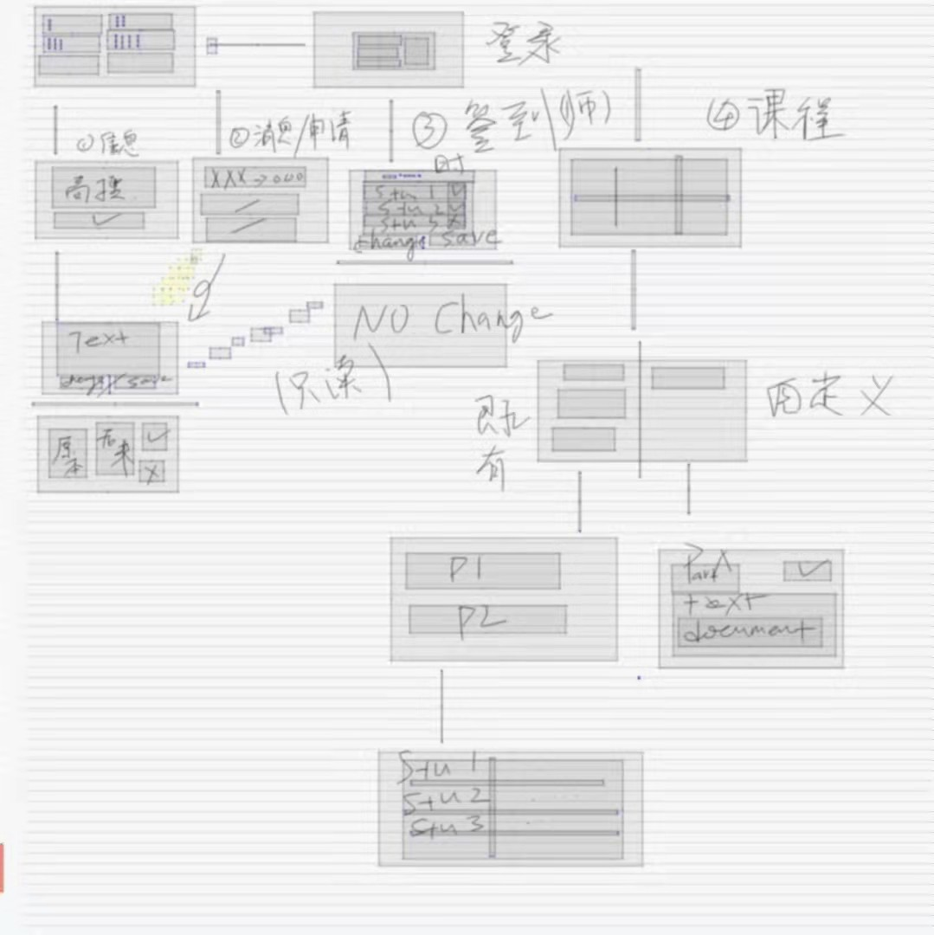
3.2.1 原型过程
面对甲方某些不确定的需求，我们手绘了管理系统的demo来供甲方选择确认：
手绘原型-PC应用-管理员页面

Slide 21
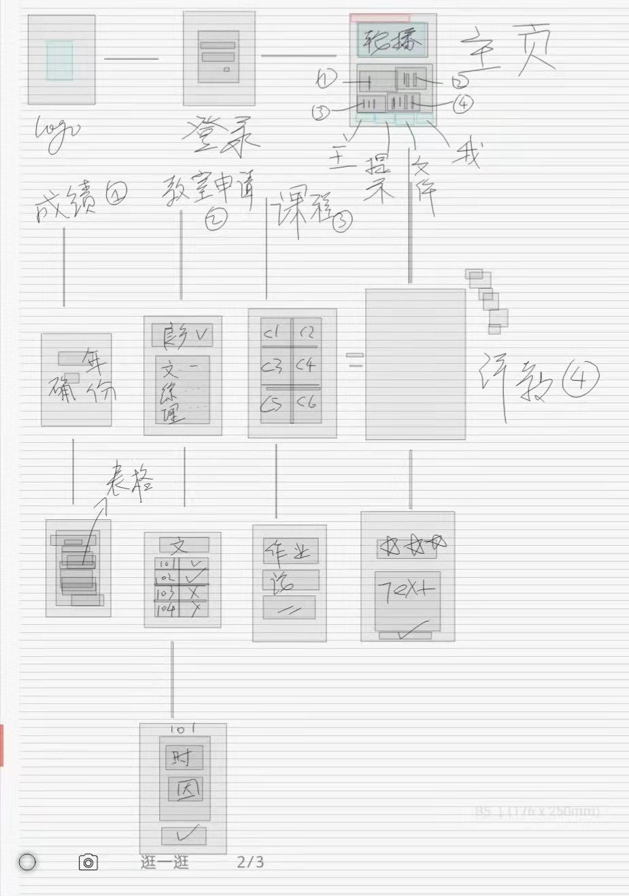
3.2.1 原型过程
手绘原型-手机app-学生用户

Slide 22
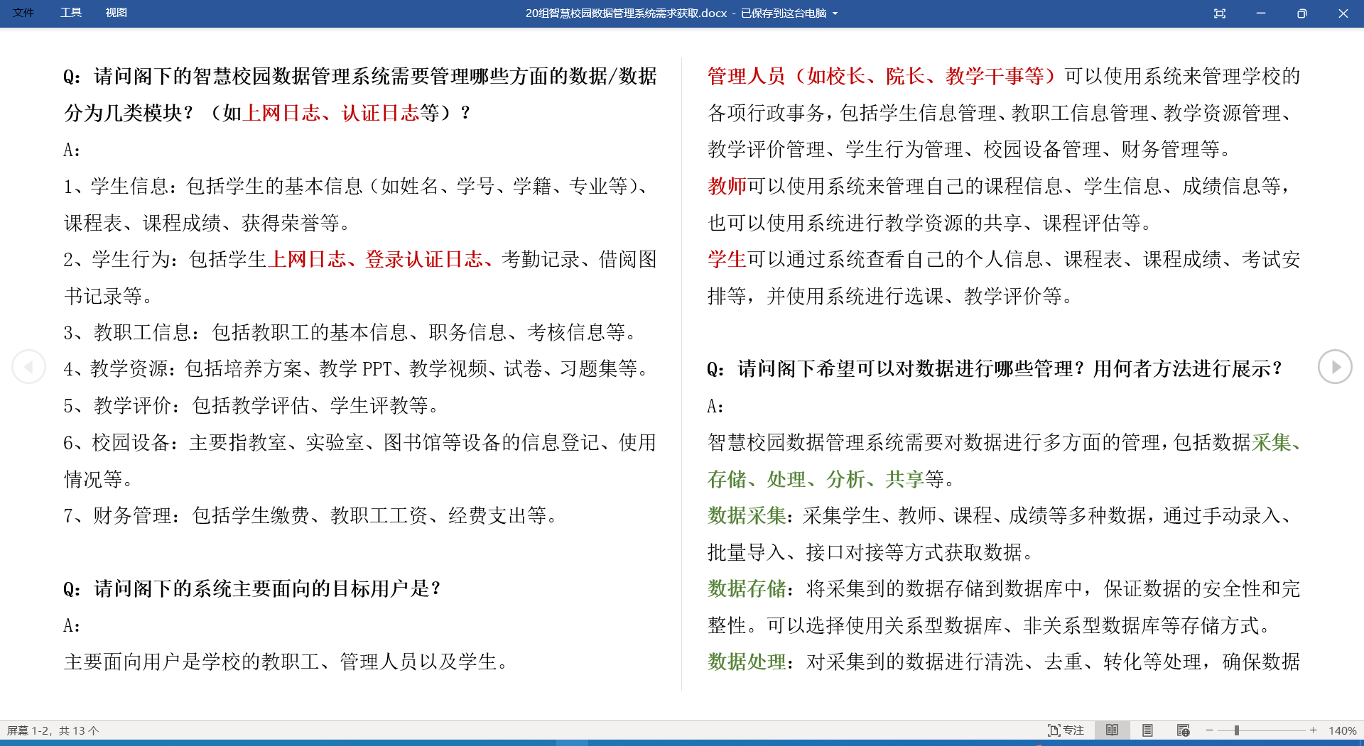
3.3 结果
在综合利用面谈法和原型法进行需求分析后，我们获取到以下需求：

Slide 23
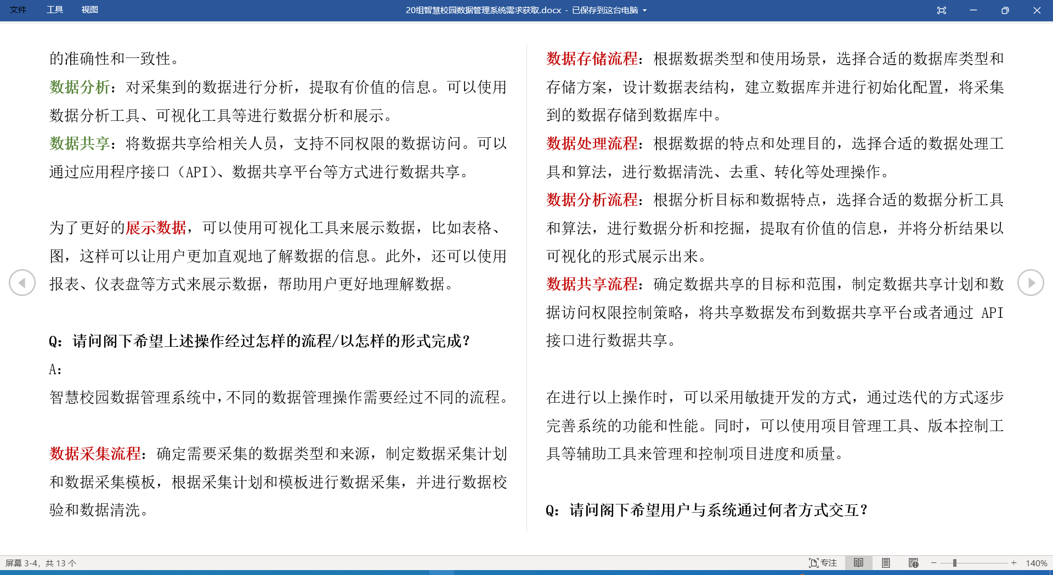
3.3 结果
在综合利用面谈法和原型法进行需求分析后，我们获取到以下需求：

Slide 24
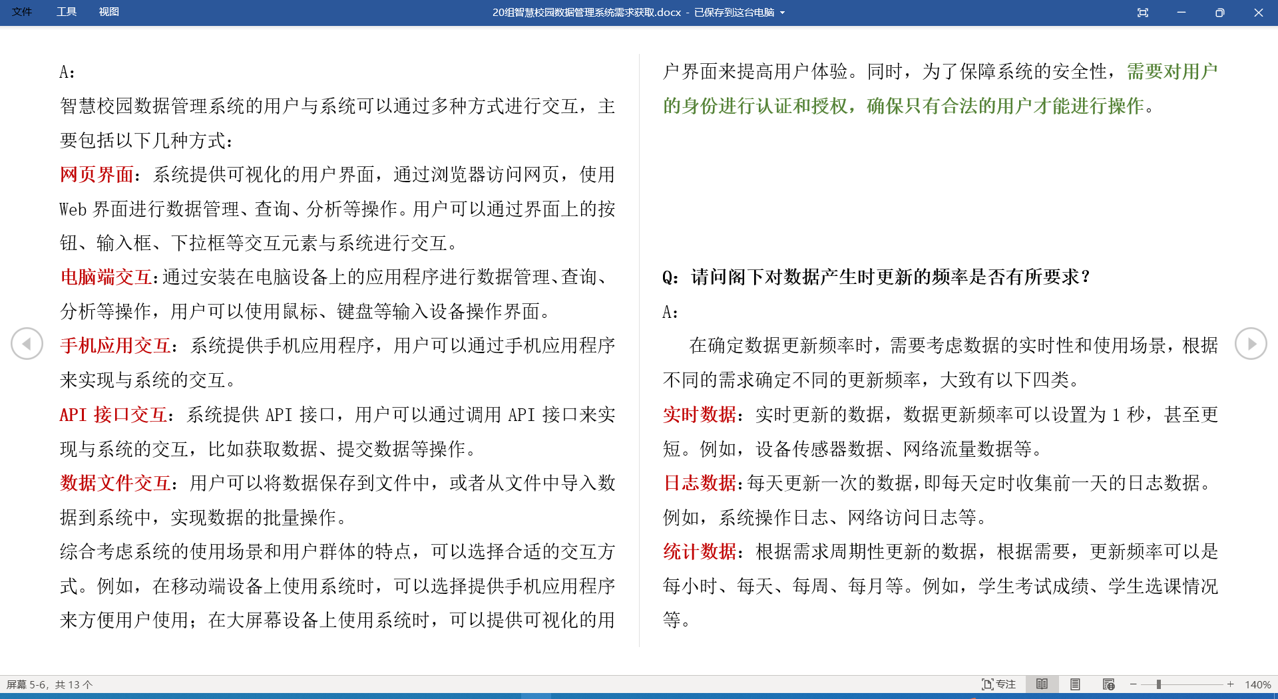
3.3 结果
在综合利用面谈法和原型法进行需求分析后，我们获取到以下需求：

Slide 25
04
需求文档

Slide 26
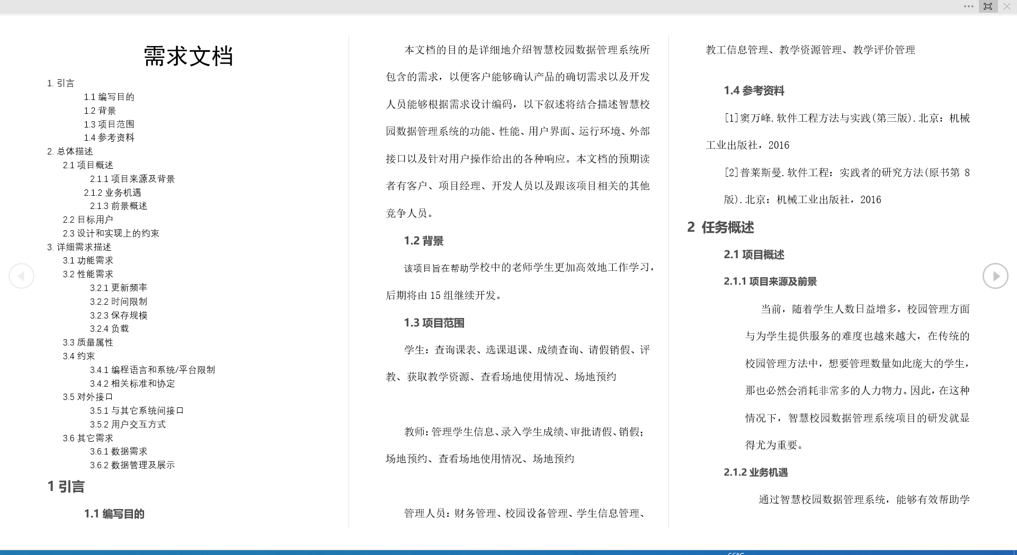

Slide 27
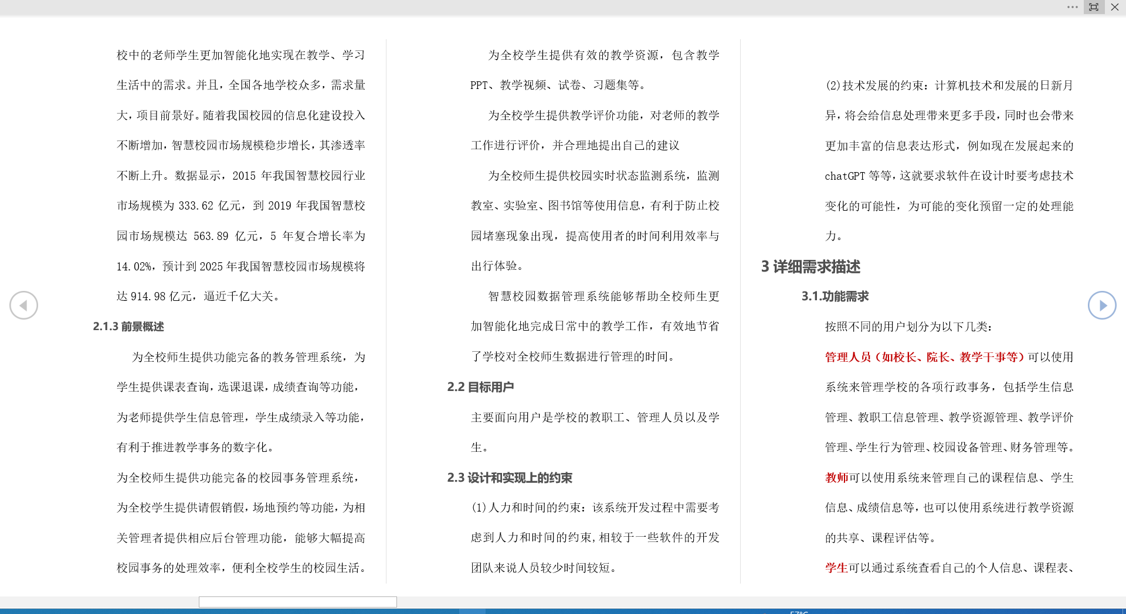

Slide 28
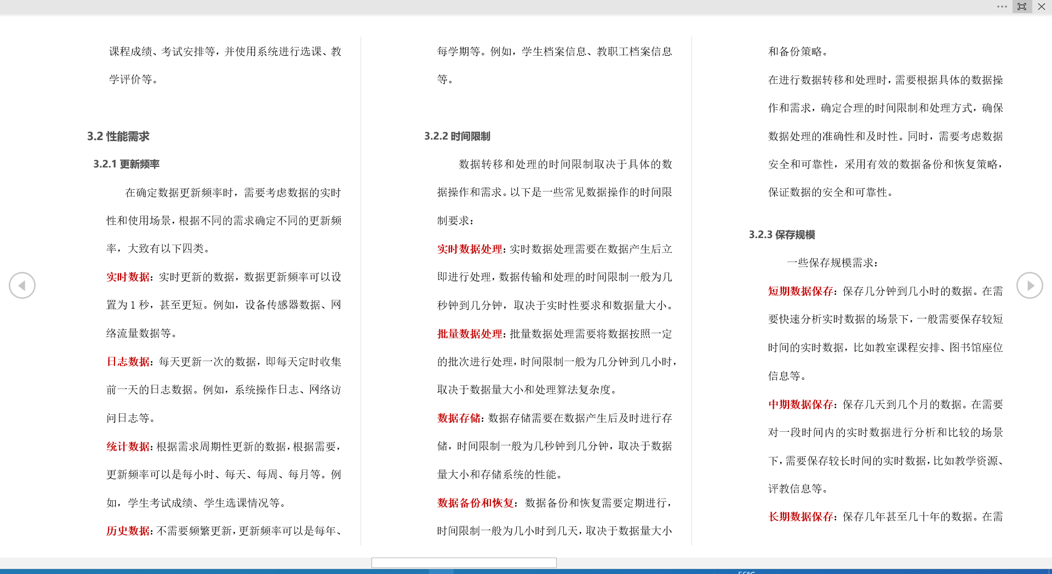

Slide 29
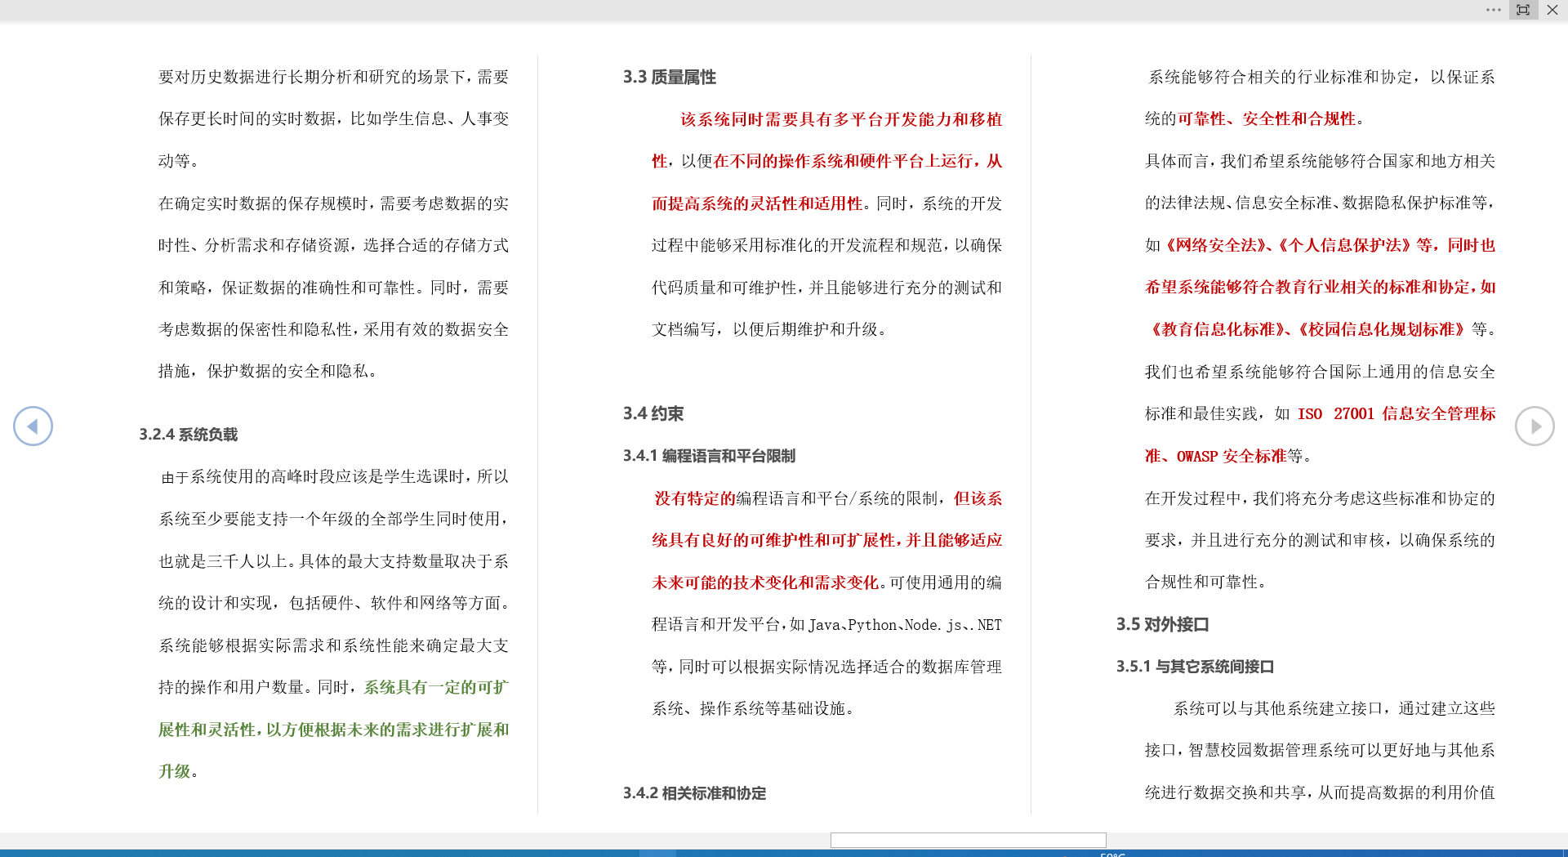

Slide 30
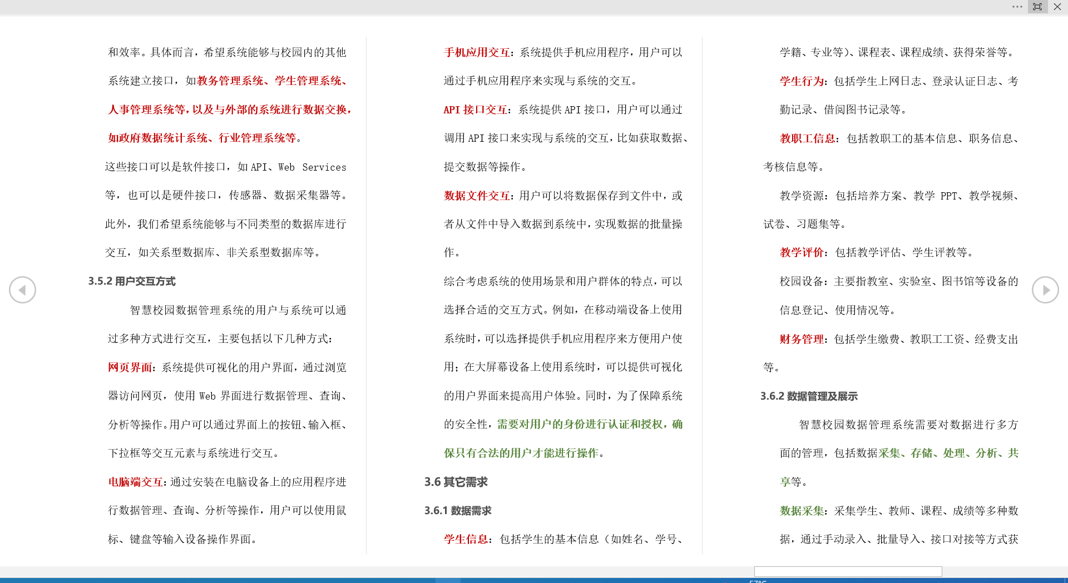

Slide 31
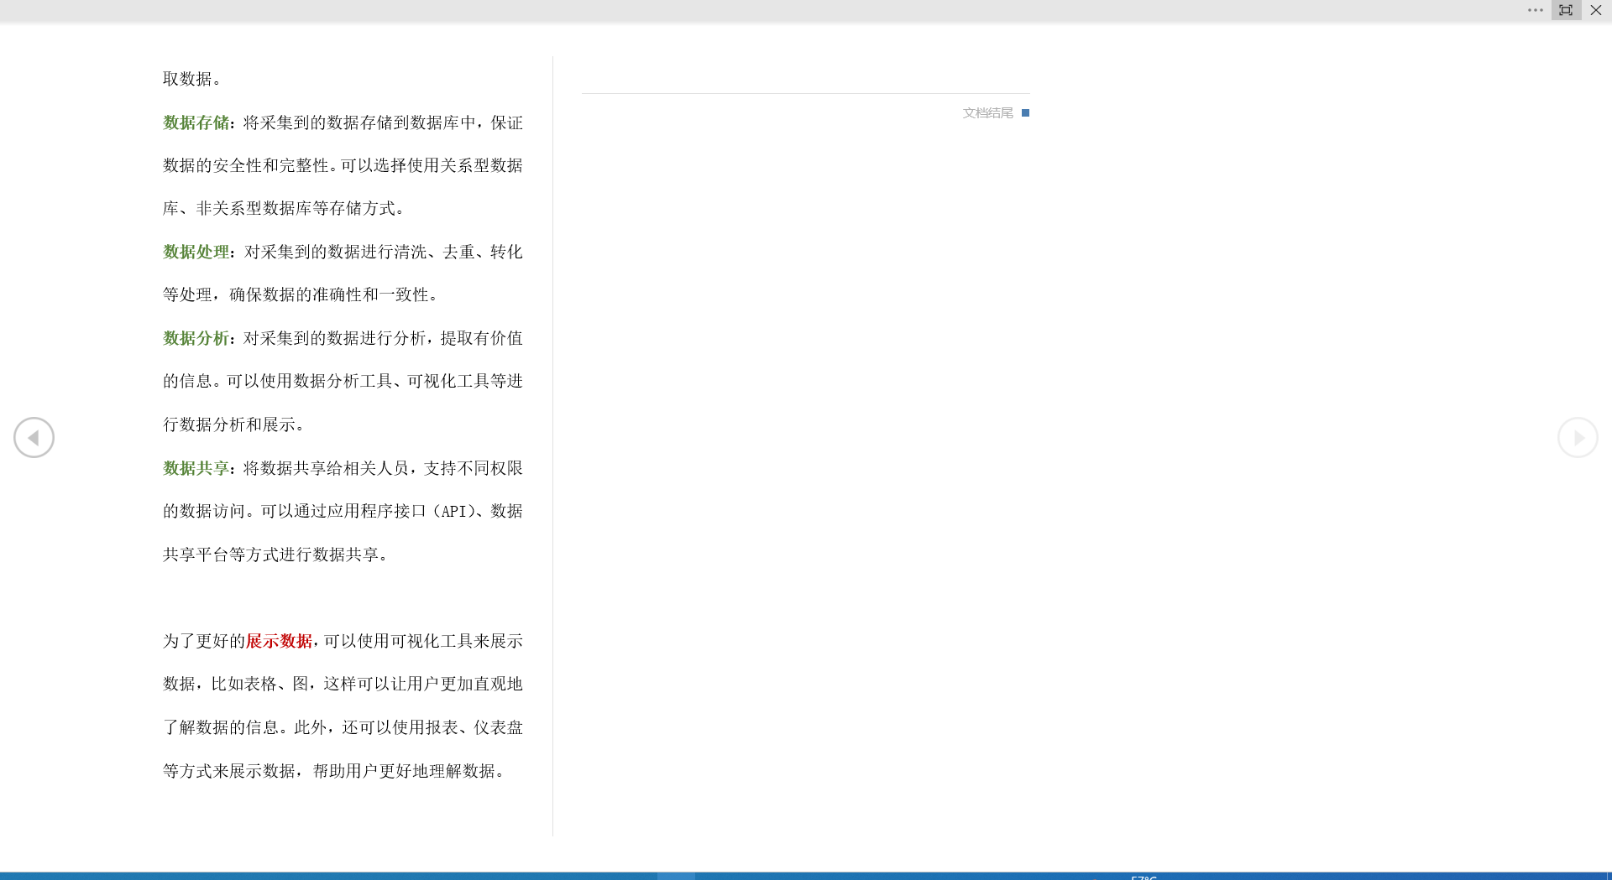

Slide 32
THANK YOU
Date:2023/3/17

